Slide 1


Государственное бюджетное профессиональное образовательное учреждение
«Курганский техникум сервиса и технологий»
СОЦИАЛЬНЫЙ ПРОЕКТ
«ПОДАРИ СЕРДЦЕ ДЕТЯМ»
Разработчики:
студентка группы №230
Лаптева Лидия Александровна

Slide 2

Актуальность проекта
В основе любого волонтерского движения лежит старый как мир принцип: хочешь почувствовать себя человеком - помоги другому.

Slide 3

Цель
Оказание помощи детям сиротам, как слабозащищенным слоям населения посредством привлечения студентов-волонтеров.

Slide 4
Задачи
1.формирование у студентов активной жизненной и гражданской позиции, основанной на готовности к участию в социально-значимой деятельности;
2.организация волонтерской группы;
3.разработка плана посещения Дома ребенка;
4.очертить круг конкретных дел необходимых для реализации проекта;
5.участвовать в благотворительных сборах игрушек, памперсов и материальных пожертвованиях среди студентов, преподавателей и сотрудников КТСиТ.
7.ежегодное оказание помощи Дому ребенка в уборке территории
8.оказание посильной материальной помощи ( закупать альбомы для рисования, кисти, карандаши…)
9.привитие доброго и внимательного отношения к одиноким детям
10.формирование ценностного отношения студентов к милосердию, доброте, бескорыстию, добровольчеству

Slide 5
Реализация проекта включает в себя проведение нескольких акций:
прогулки с детьми, игры на детской площадке
(в течение года)
прогулки с детьми, игры на детской площадке
(в течение года)
уборка территории, прилегающей к Дому ребенка от снега
проведение концерта, посвященного светлому празднику Пасхи, материальная помощь для детей (апрель)
планета детства – День защиты детей (июнь)
«Новогодний подарок» (новогодняя программа для детей) (декабрь)

Slide 6
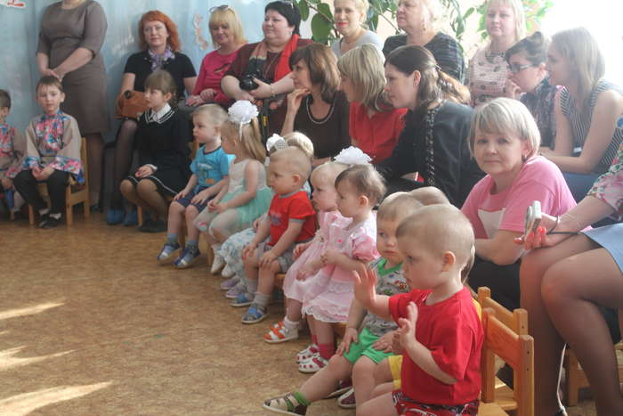
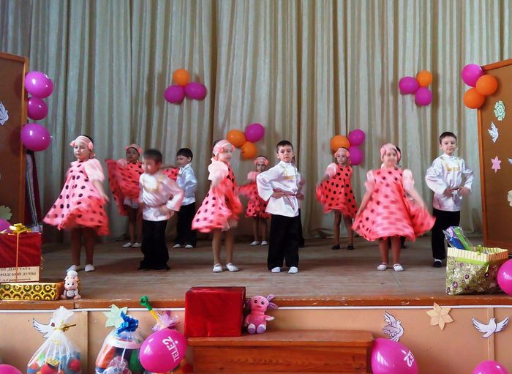
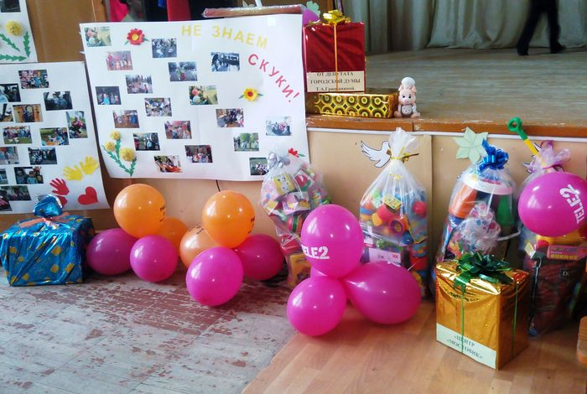

Slide 7
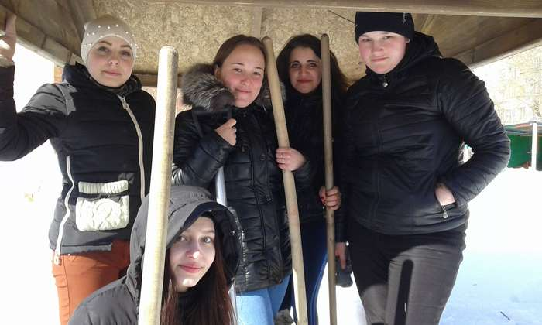
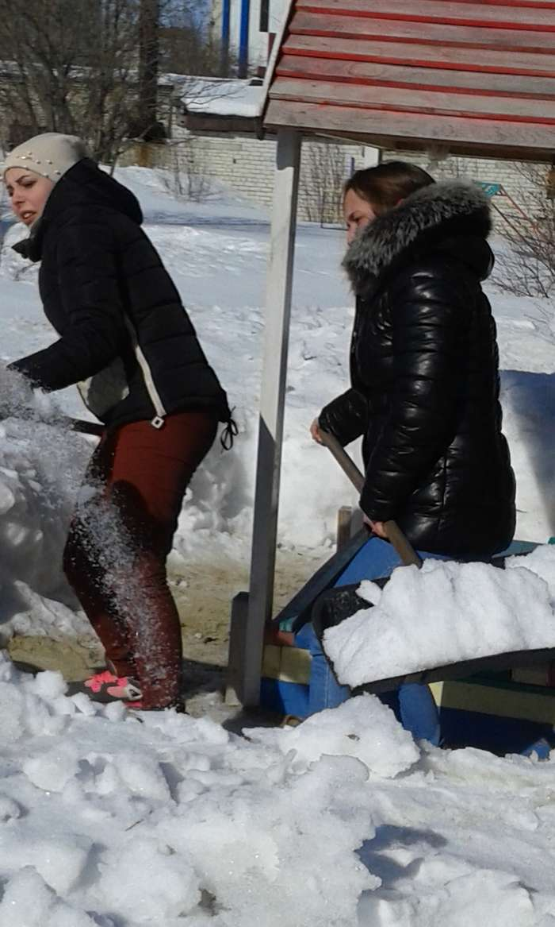
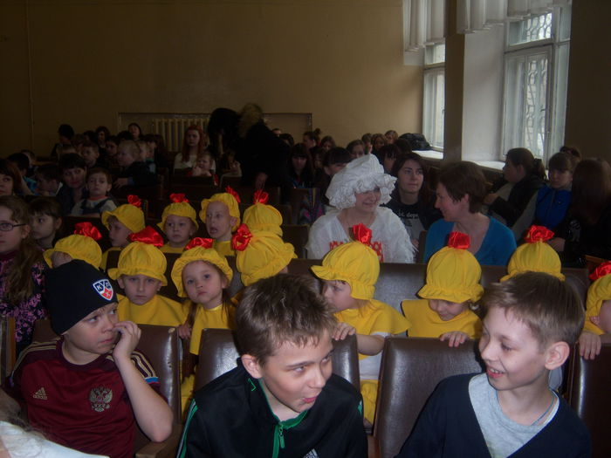

Slide 8
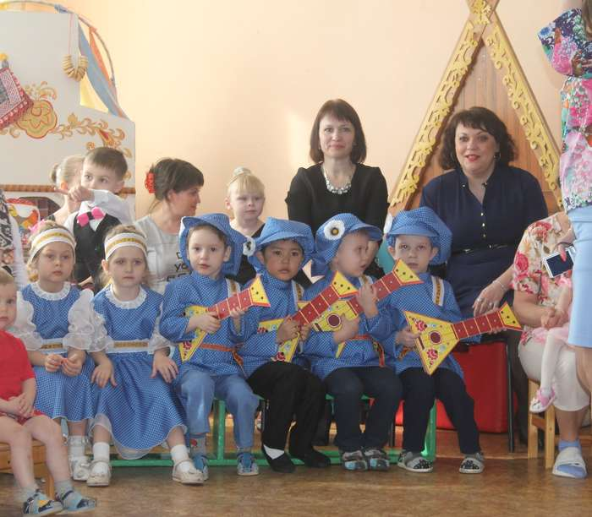
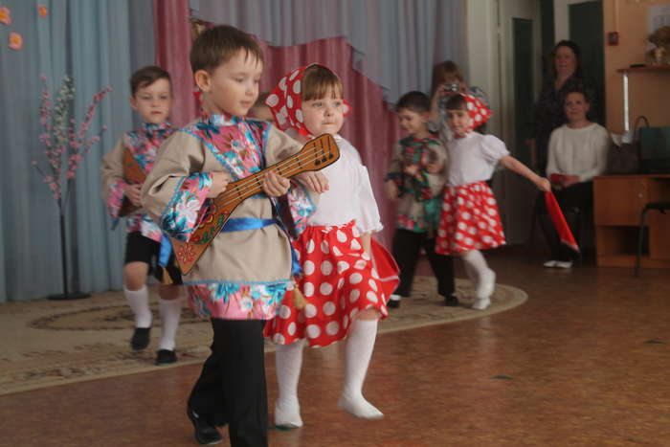
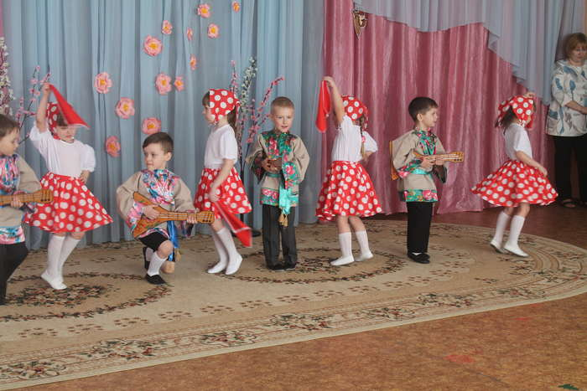

Slide 9

Спасибо за внимание

